Slide 1
Lógica de Programação e Algoritmos
BOAS PRÁTICAS:
DECLARAÇÃO DE VARIÁVEIS E FUNÇÕES.

Slide 2
Lógica de Programação e Algoritmos
CONVENÇÃO DE NOMENCLATURA:
É um conjunto de regras que ajuda a dar nomes claros e consistentes para as partes do código, como variáveis, funções e classes. Isso torna o código mais fácil de entender, tanto para quem está escrevendo quanto para quem vai trabalhar nele depois. Seguir boas convenções de nomenclatura facilita a leitura, a manutenção e a colaboração do código.

Slide 3
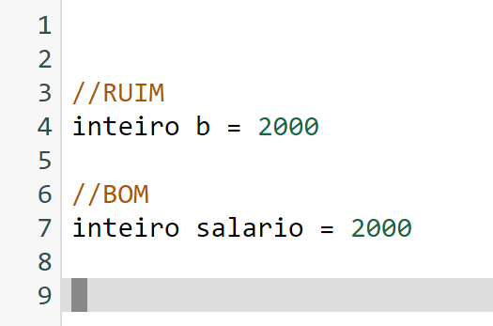
Lógica de Programação e Algoritmos
CONVENÇÃO DE NOMENCLATURA:
CLAREZA E SIGNIFICADO:
É importante escolher nomes que sejam claros e expressivos, que reflitam o seu propósito.
Notes:
3

Slide 4
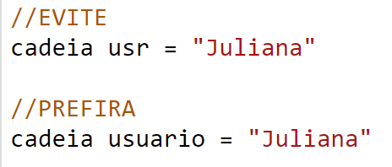
Lógica de Programação e Algoritmos
CONVENÇÃO DE NOMENCLATURA:
EVITE ABREVIAÇÕES:
As abreviações podem economizar espaço, porém, podem tornar o código mais difícil de entender.
Notes:
4

Slide 5
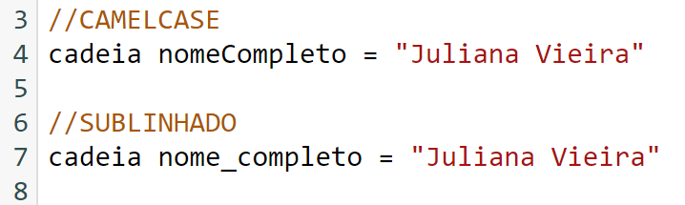
Lógica de Programação e Algoritmos
CONVENÇÃO DE NOMENCLATURA:
PALAVRAS COMPOSTAS:
Existem duas convenções comuns para a escrita de nomes compostos: CamelCase ou sublinhado .
Notes:
5

Slide 6
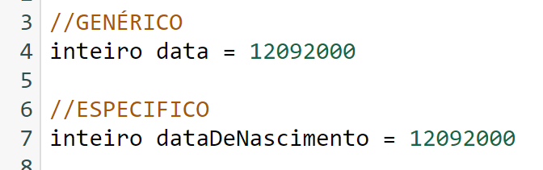
Lógica de Programação e Algoritmos
CONVENÇÃO DE NOMENCLATURA:
EVITE NOMES GENÉRICOS:
Evite nomes genéricos, eles podem deixar seu código confuso por não fornecer informações suficiente sobre a variável.
Notes:
6

Slide 7

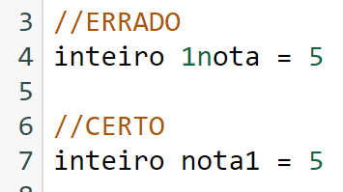
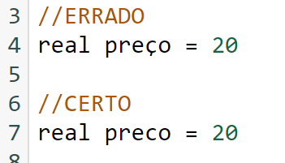

Lógica de Programação e Algoritmos
CONSTANTES SÃO DECLARADAS COM LETRAS MAIUSCULAS
VARIÁVEIS NÃO PODEM COMEÇAR COM NÚMERO, MAS PODEM TERMINAR
VARIÁVEIS NÃO DEVEM TER ACENTUAÇÃO NEM CEDILHA

